Slide 1
المتباينات
الفصل الدراسي الثالث

Slide 2





صباح الخير ياوطني
صباح المجد والعلياء
الحضور والغياب
الفصل الدراسي الثالث

Slide 3
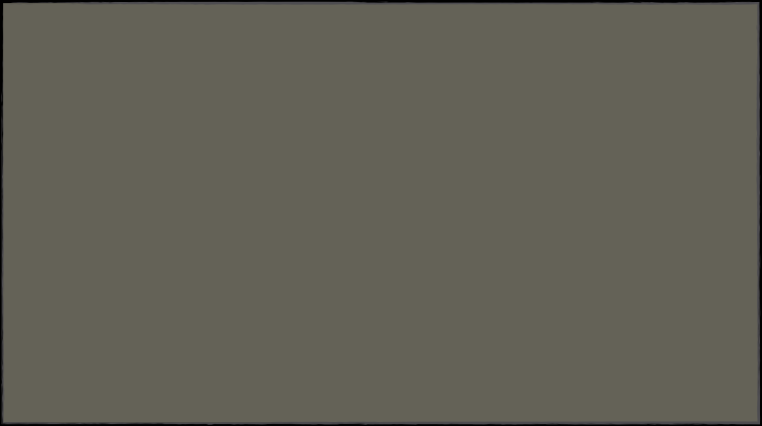
حل الواجب
الفصل الدراسي الثالث

Slide 4

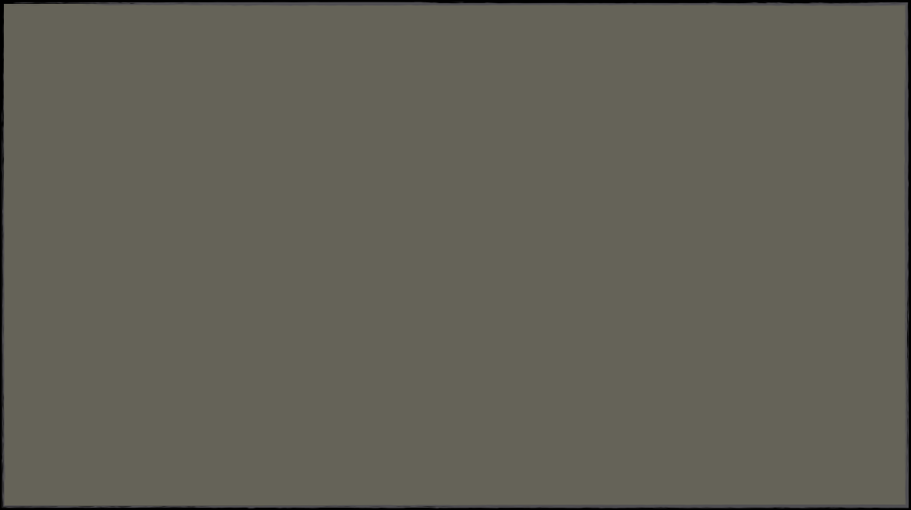

شريط الذكريات
الفصل الدراسي الثالث

Slide 5

اختار بطاقة
النهاية

Slide 6

❎
❌
إجابة خاطئة
إجابة خاطئة للاسف
عودة

Slide 7
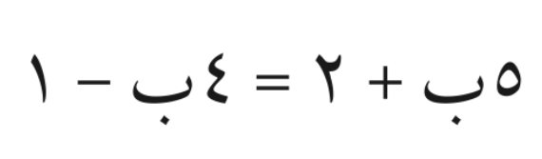

اجيبي على مايلي
ب=-٣
ب= ٣
✅
❎
عودة

Slide 8
ارسل السؤال لغيرك
٢(س-٤) في ابسط صورة
٢س-٨
٢س-٤
✅
❎
عودة

Slide 9

تحصل على درجة
عودة

Slide 10
✅
اجابة صحيحة
يارائعة
ممتازة ⭐️
عودة

Slide 11

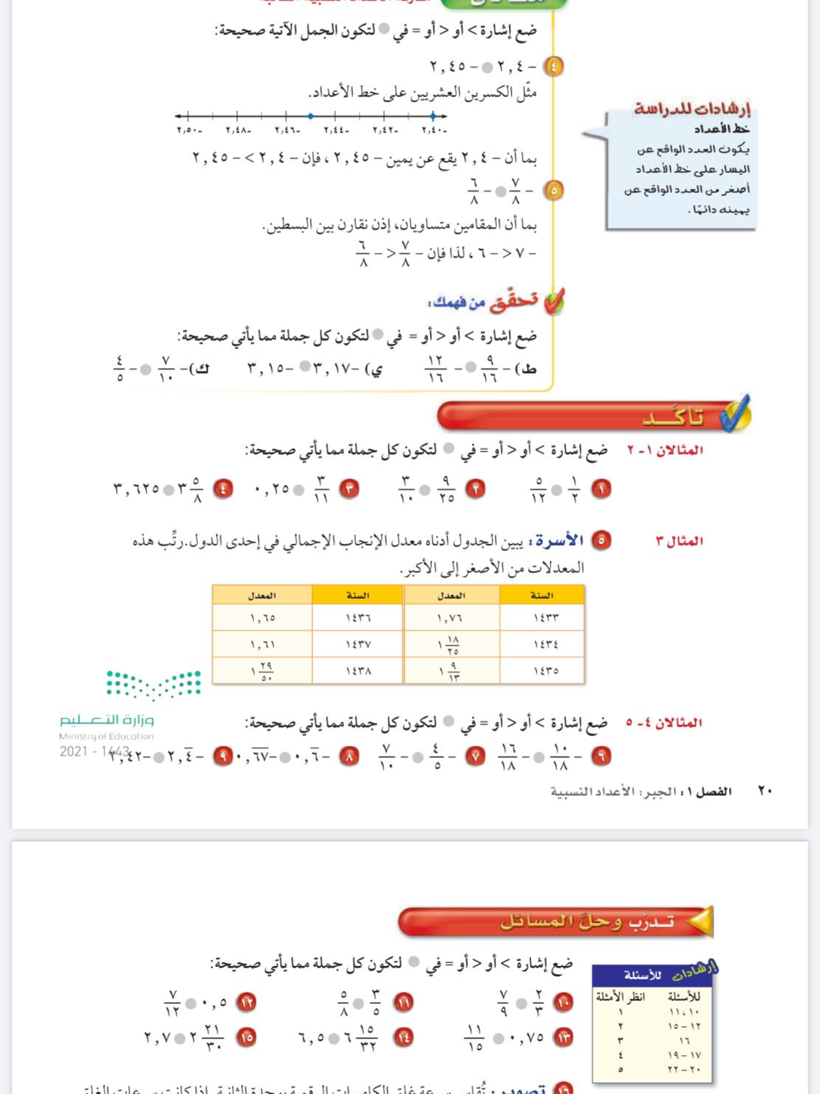
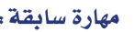



استراتيجية التصفح
اليوم
التاريخ
الحصة
علمتني الرياضيات
ان الانتقال من جهة لأخرى سيغير من (قيمتي) وانه متى ماكبر المقام صغر كل شيء
صفحة
٨١

Slide 12
الموضوع
المتباينات
الأهداف
▪️اكتب المتباينة وأمثلها
المفردات
المتباينات

Slide 13






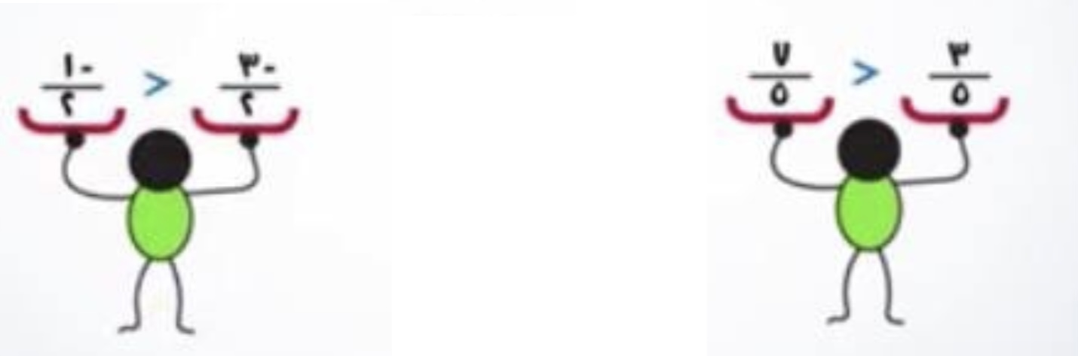
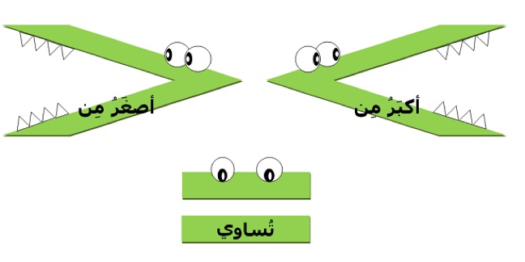
بمعني متفاوته او متناقضة او مختلفة…
المتباينة
مرادف كلمة
المفردات
المتباينات
ماذا تعلمنا
ماذاسنتعلم
ماذا نعرف
مقارنة الكسور
> <
🎯 اكتب المتباينات وأمثلها
صفحة
١٣

Slide 14
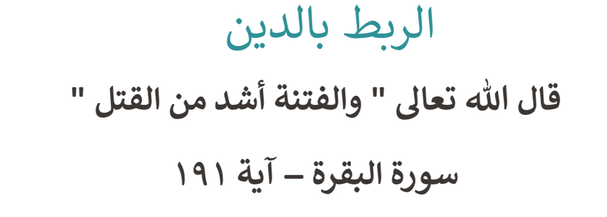

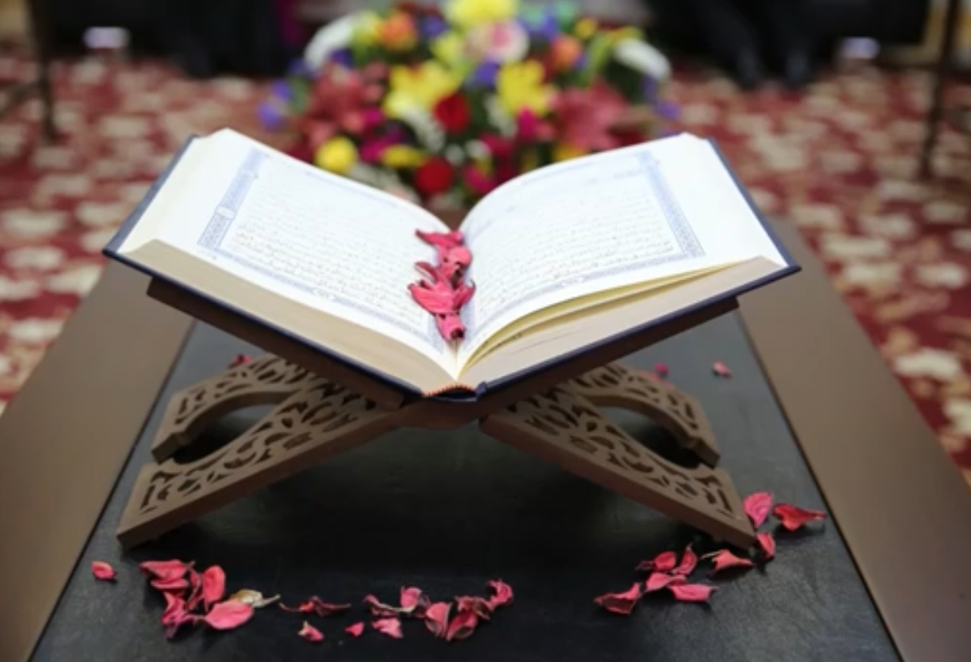
(وَأَمَّا مَنْ خَفَّتْ مَوَازِينُهُ فَأُمُّهُ هَاوِيَةٌ)
صفحة
١٣

Slide 15

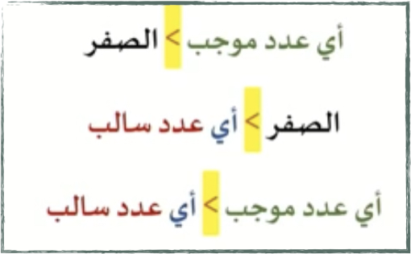
المتباينات في حياتنا
تعد المملكة العربية السعودية أكبر دول الشرق الأوسط من حيث المساحة
صفحة
١٣

Slide 16
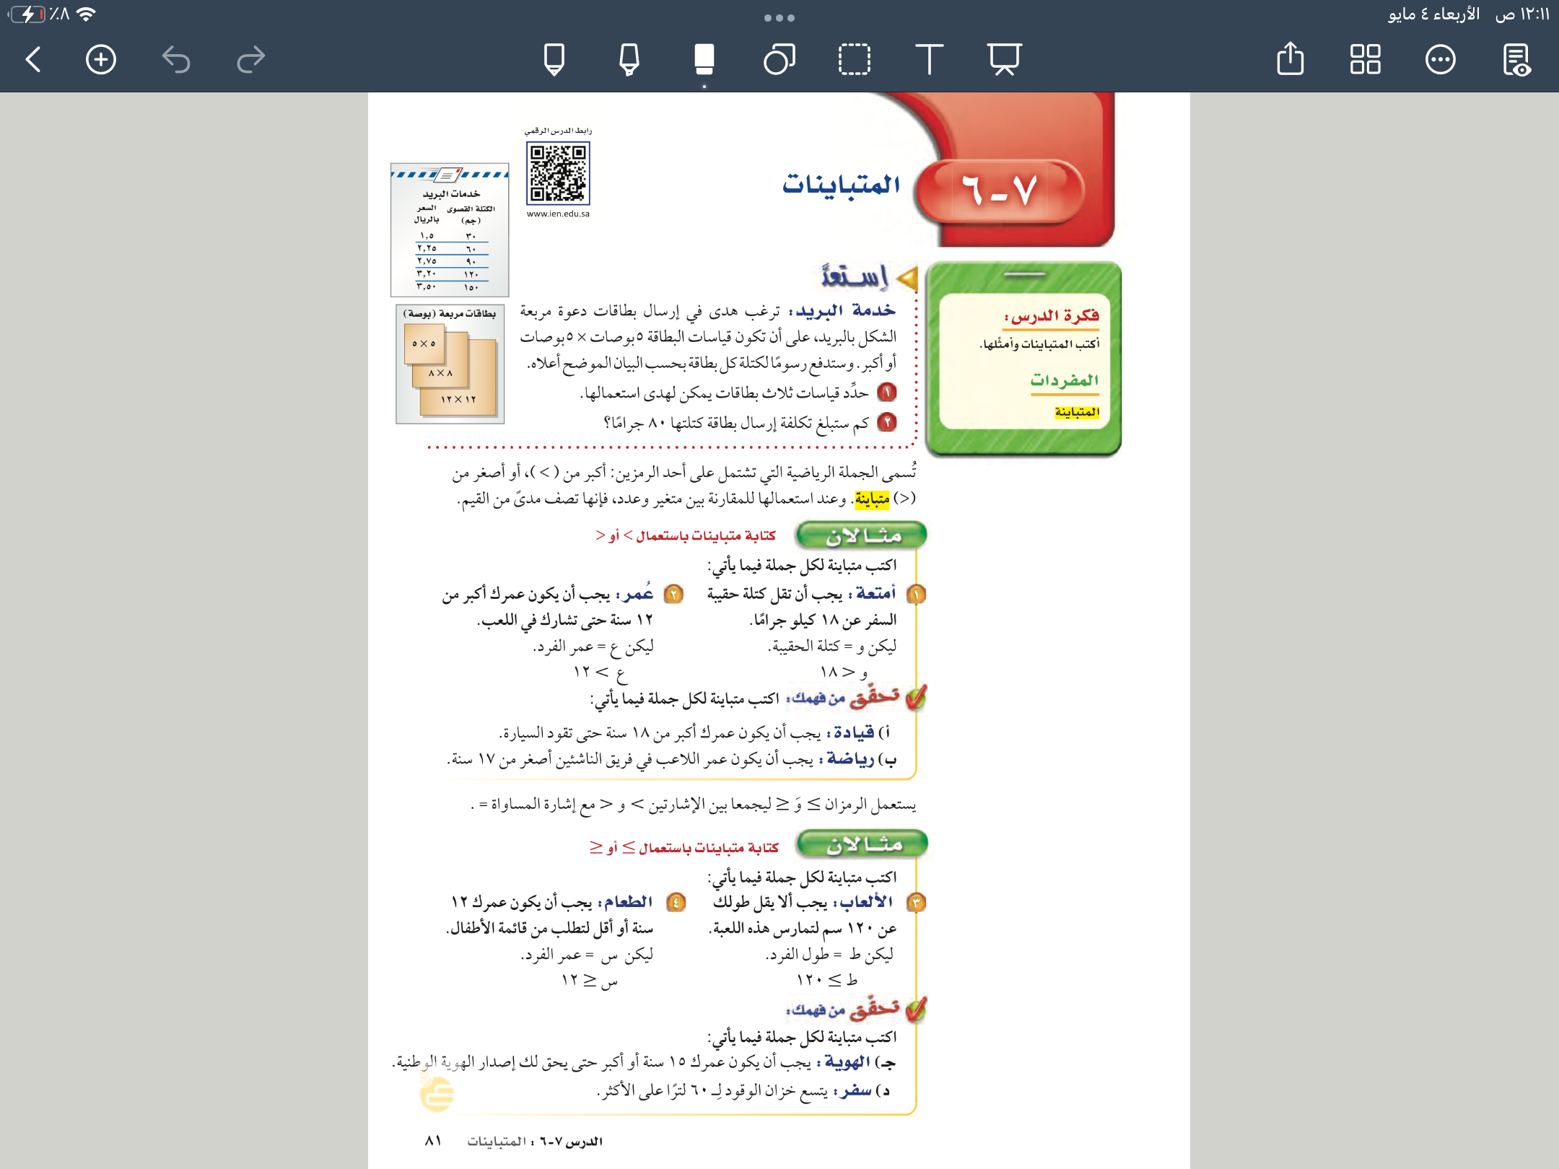
صفحة
٨١
اجابة ممكنه
٥✖️٥
٢٫٧٥

Slide 17

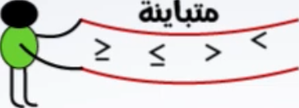
صفحة
٨١
صفحة
٣٩
المفردات
المتباينات
صفحة
١٣

Slide 18

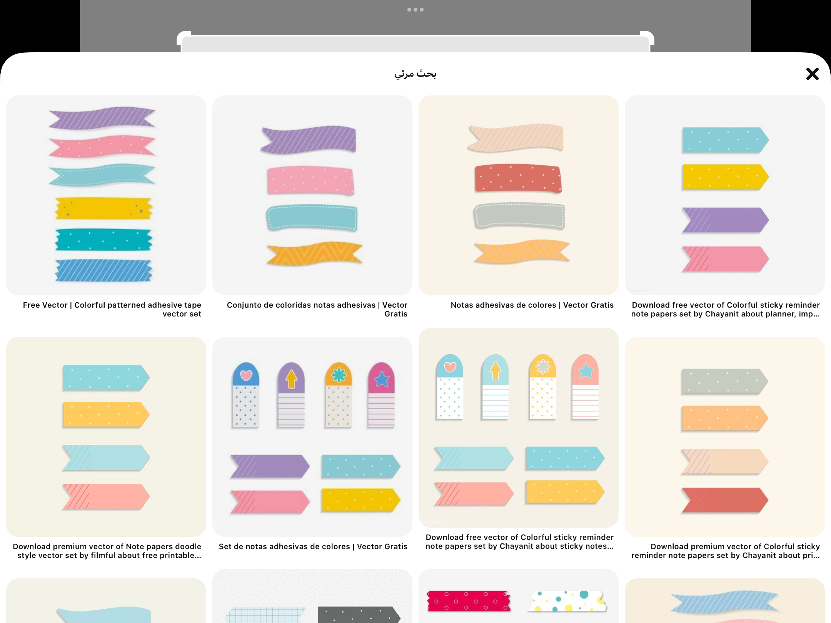




صفحة
٨١
<
>
<
>
صفحة
١٣

Slide 19





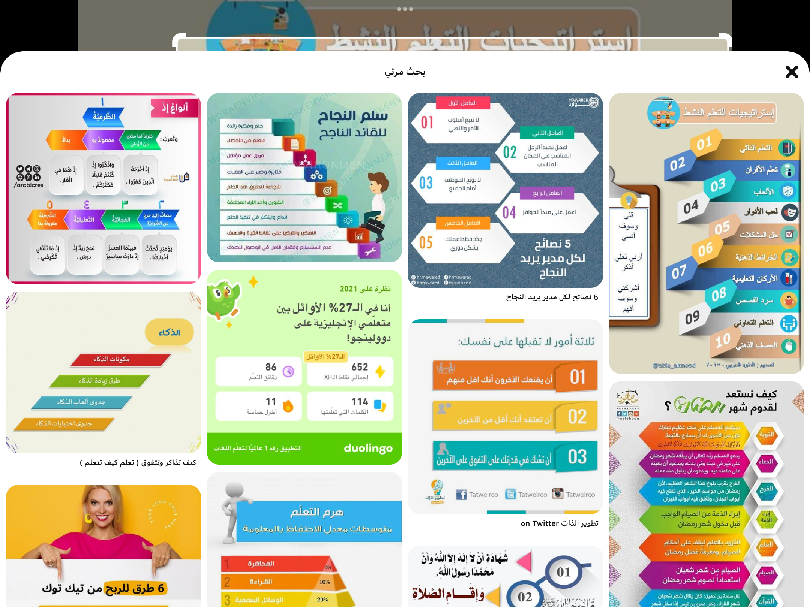
صفحة
٨١
مثال

Slide 20



صفحة
٨١
مثال

Slide 21





صفحة
٨١
تحقق من فهمك
ع >١٨
فكر
زاوج
شارك
ع <١٧
س ١٥
>
و ٦٠
<
الاختيار العشوائي

Slide 22
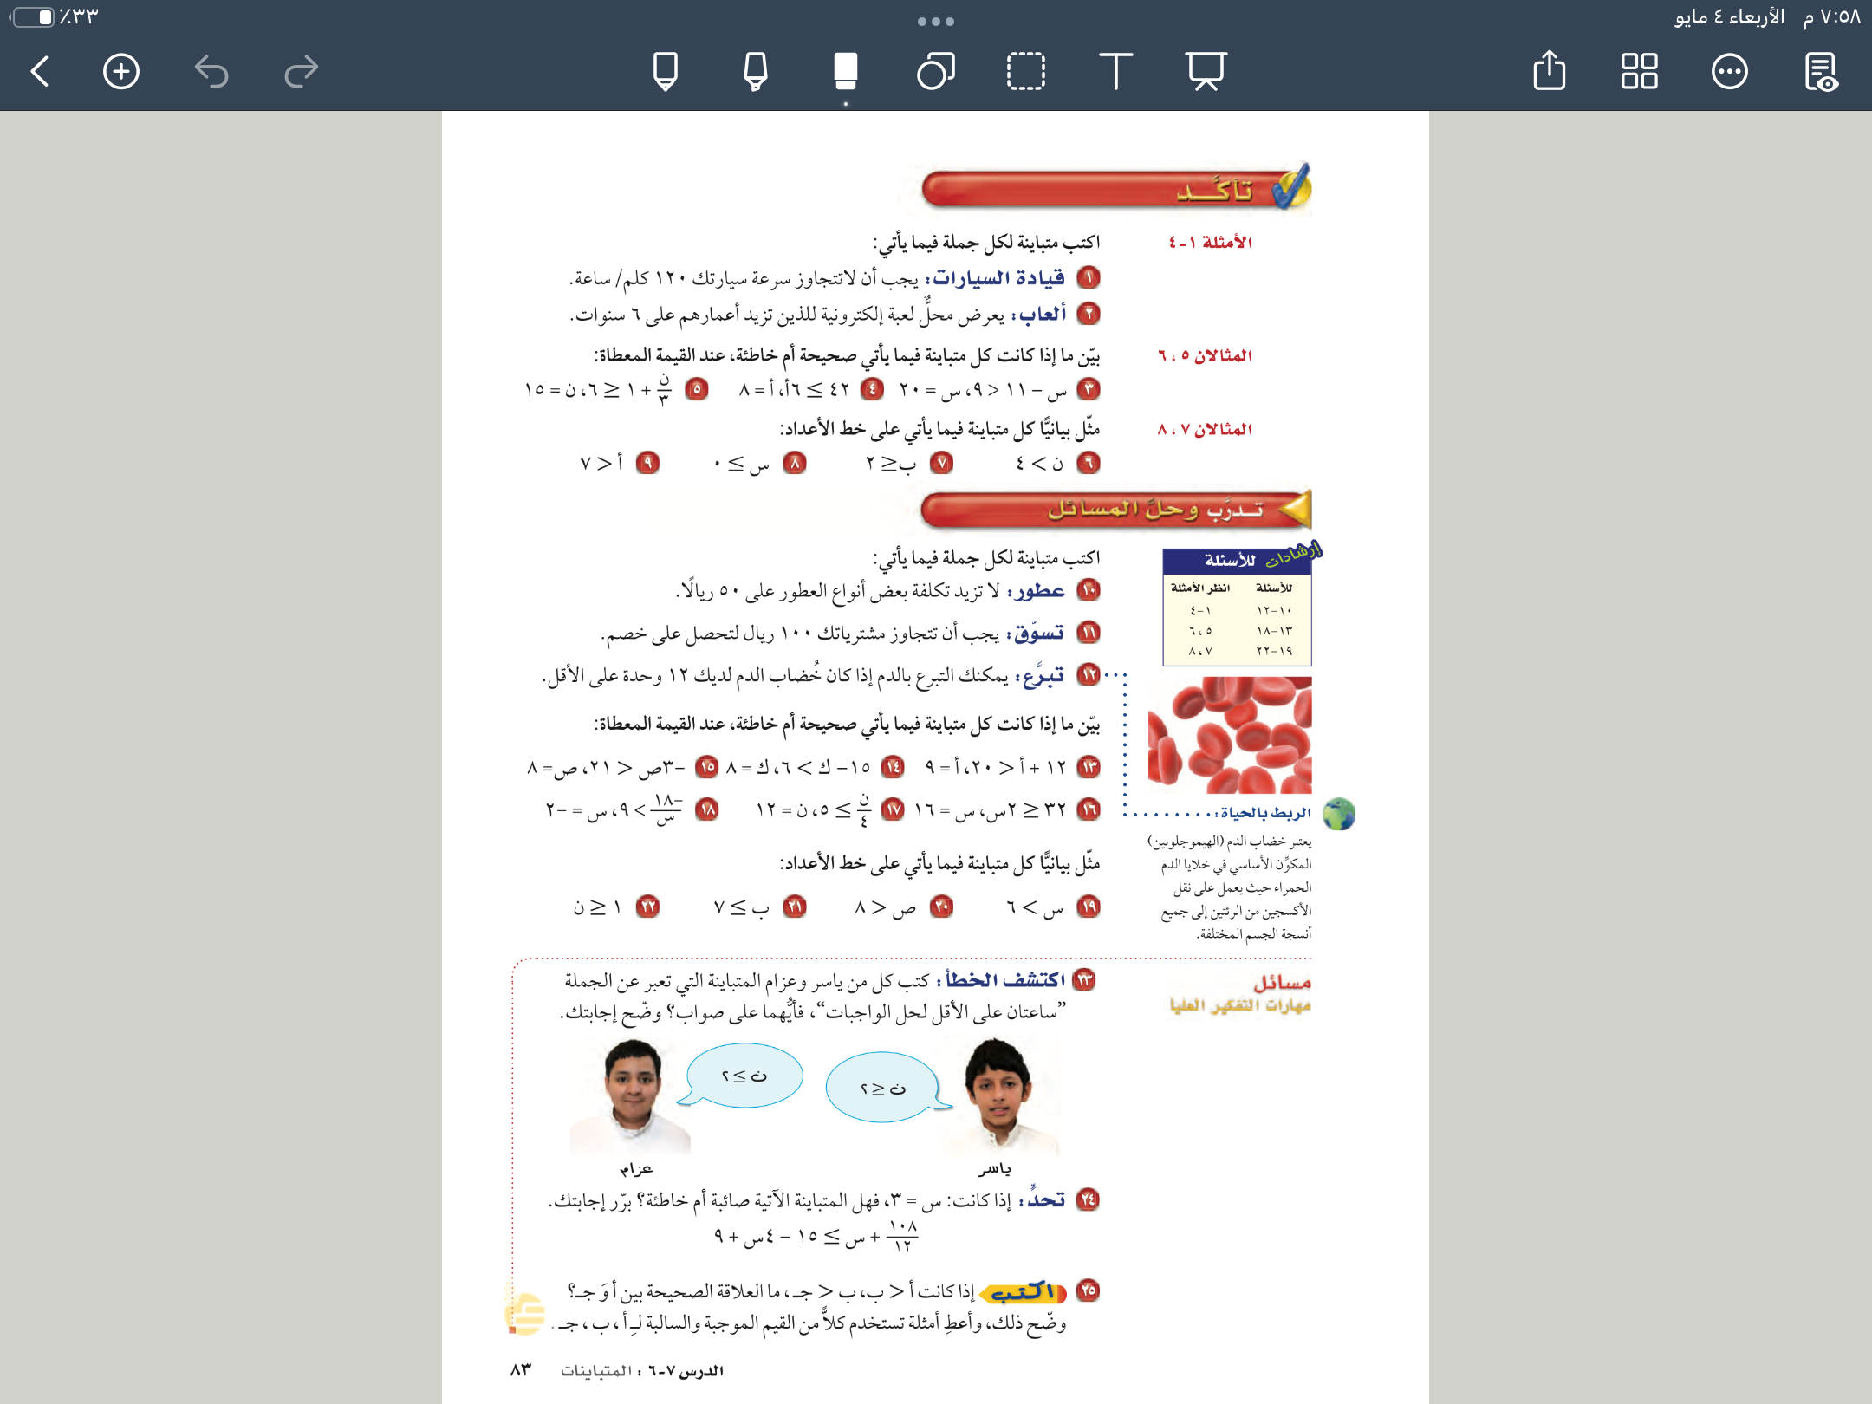
صفحة
٨٣
تأكد
س ١٢٠
<
ع ٦
>

Slide 23

صفحة
٨٣
مهارة تفكير عليا

Slide 24
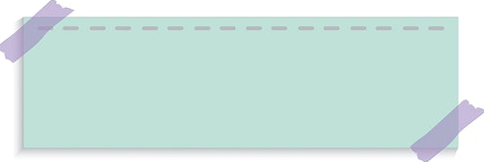


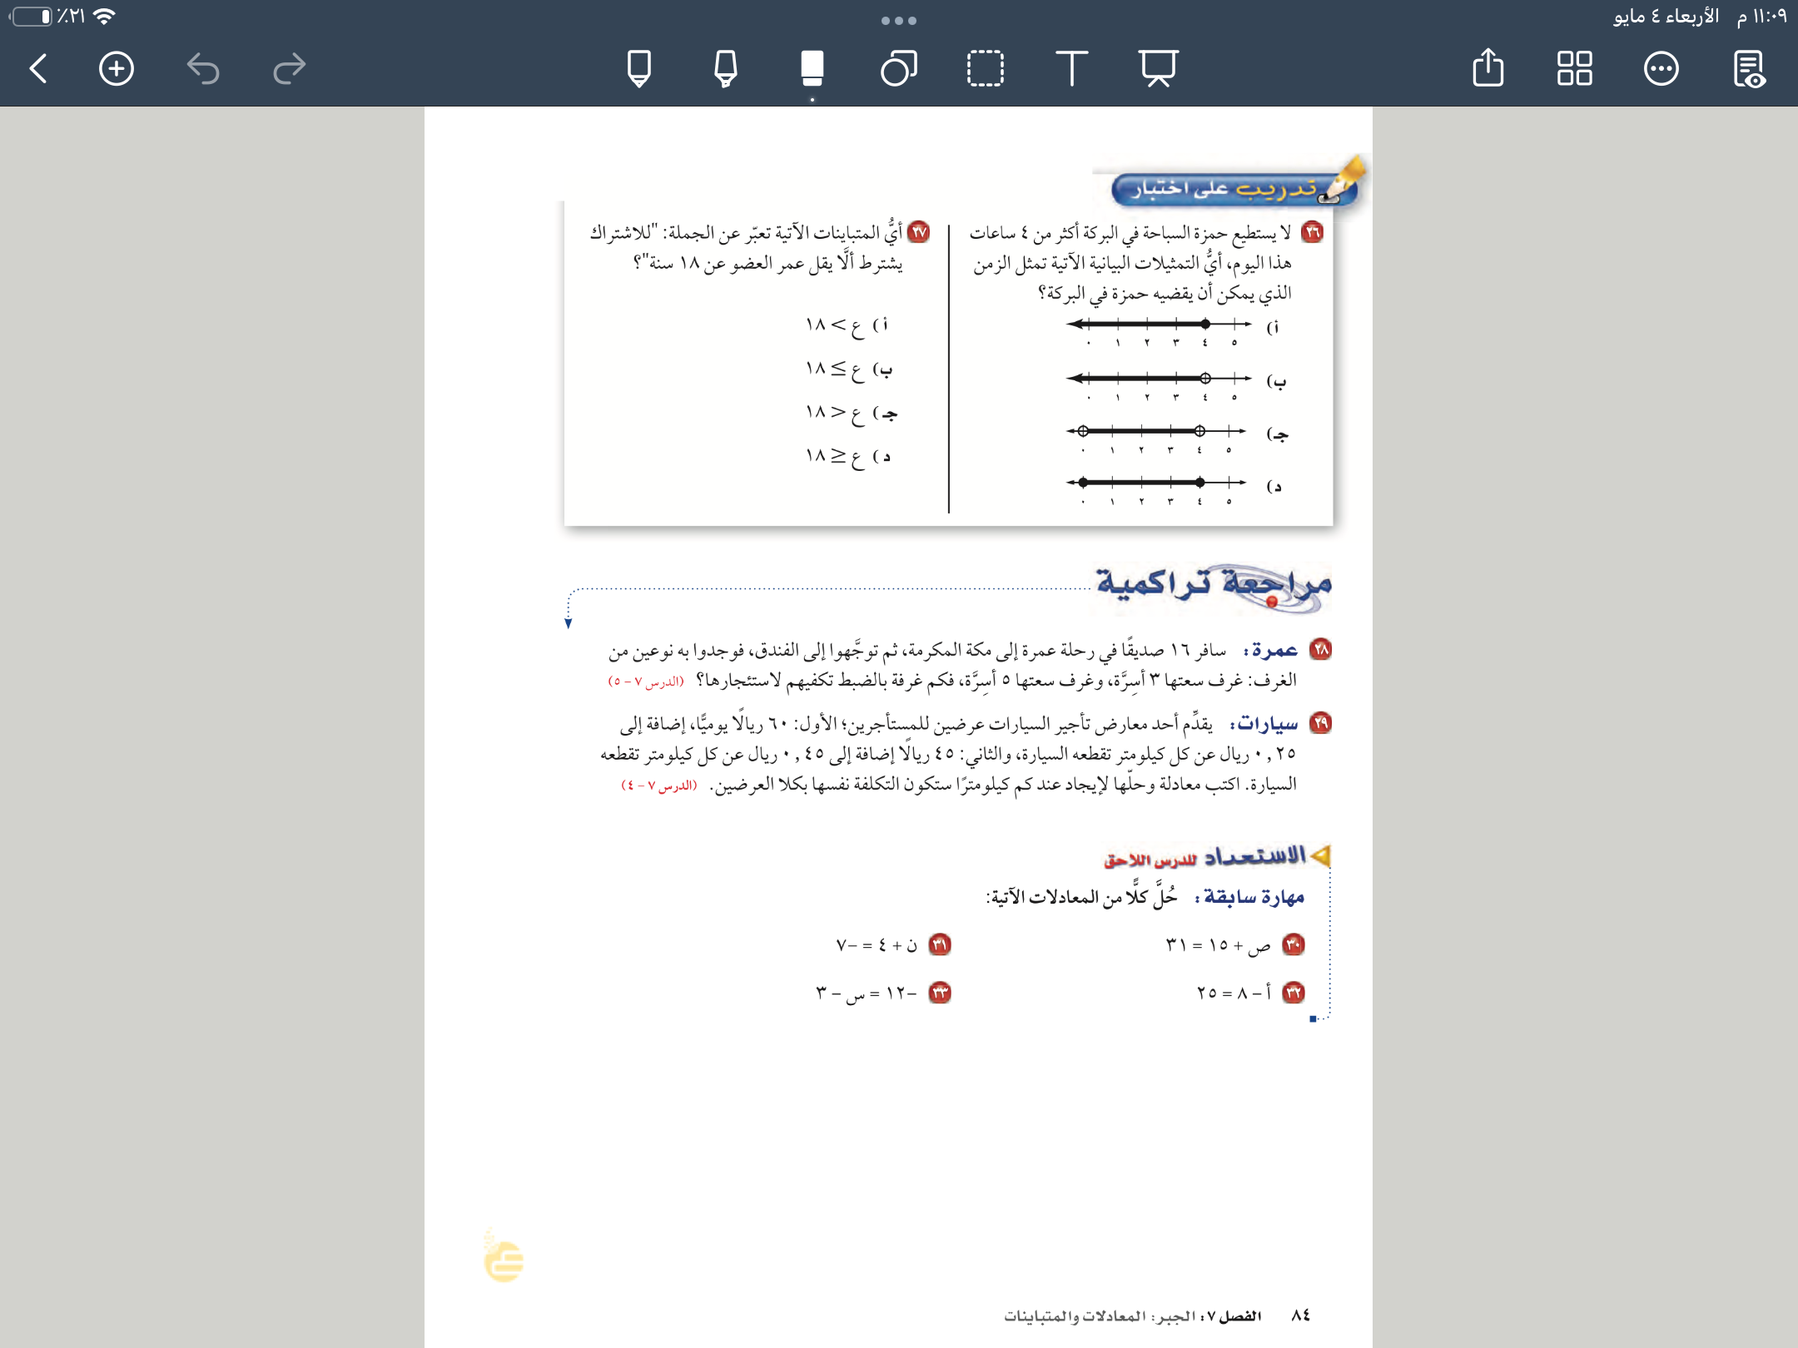
صفحة
٨٤

Slide 25

صفحة
٦٥
تدريب وحل المسائل
س ١٢
>
الحل
ت ٥٠
<
الحل

Slide 26

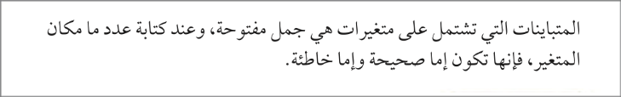

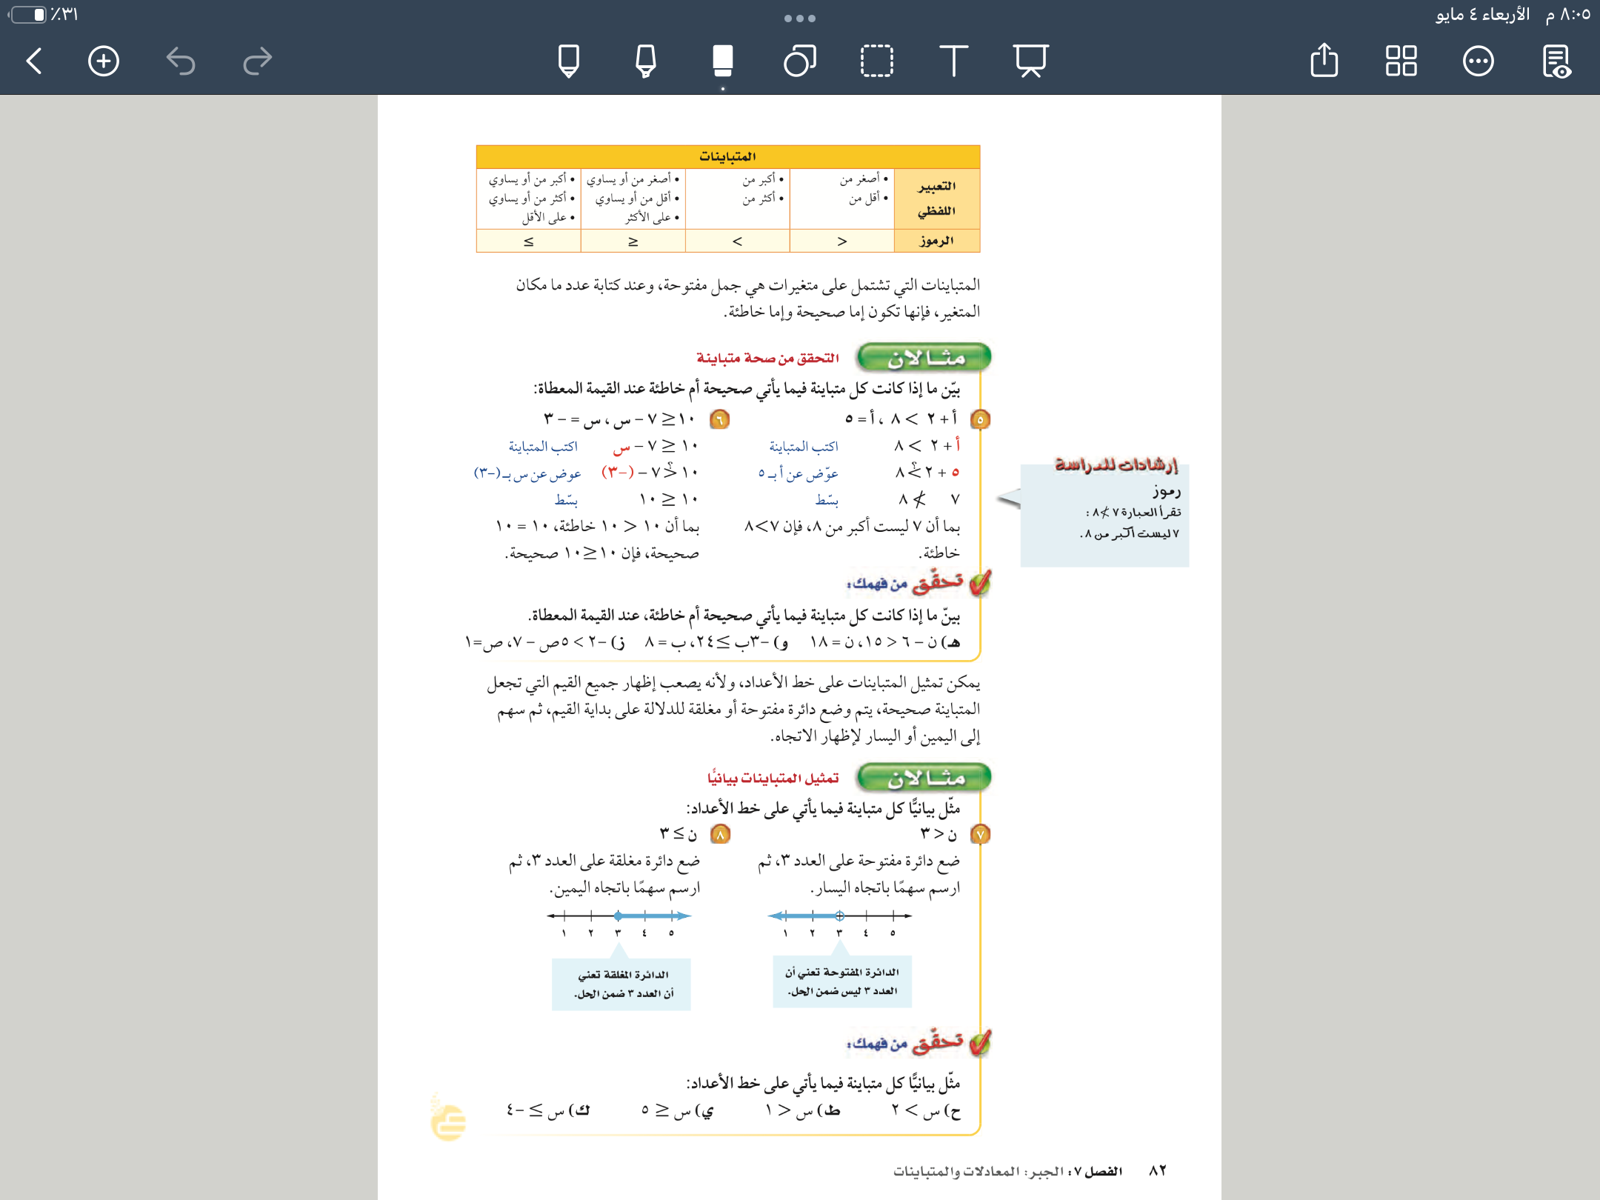
صفحة
٨٢

Slide 27

صفحة
٨٢
تحقق من فهمك
ن -٦<١٥
فكر
زاوج
شارك
-٣ ب٢٤
>
-٣ ✖️٨٢٤
>
١٨ -٦<١٥
-٢٤٢٤
>
✅
١٢<١٥
❌
الاختيار العشوائي
العبارة خاطئة 😔
العبارة صحيحة 😍

Slide 28
صفحة
٨٢
تأكد
س -١١<٩
٤٢٦ أ
>
٤٢٦ ✖️٨
>
٢٠ -١١<٩
❌
٤٢٤٨
>
❌
٩<٩
العبارة خاطئة 😔
العبارة خاطئة 😔

Slide 29
صفحة
٨٣
مهارة تفكير عليا

Slide 30
صفحة
٨٢
تدريب وحل المسائل
١٢+ أ<٢٠
الحل
١٢ +٩<٢٠
❌
٢١<٢٠
العبارة خاطئة 😔

Slide 31

صفحة
٨٢
<
>
<
>

Slide 32

صفحة
٨٢
مثال

Slide 33
صفحة
٨٢
تحقق من فهمك
فكر
زاوج
شارك
الاختيار العشوائي

Slide 34
صفحة
٨٢
تأكد

Slide 35
صفحة
٨٤

Slide 36
صفحة
٨٢
تدريب وحل المسائل

Slide 37

الاستفسارات

Slide 38





Slide 39



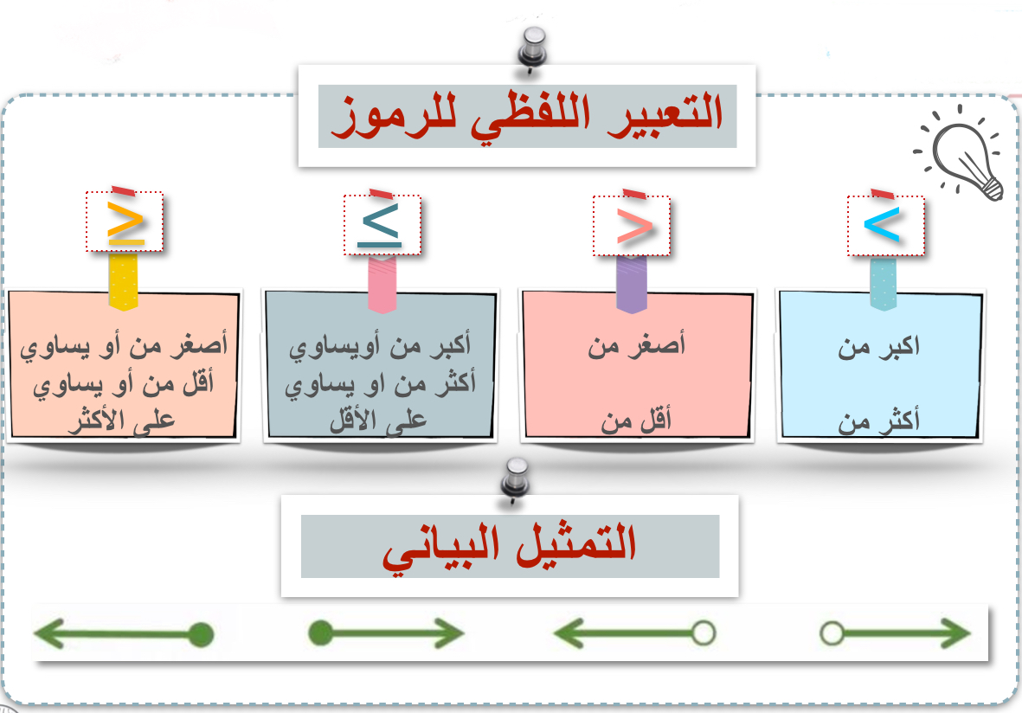
ماذا تعلمنا
ماذاسنتعلم
ماذا نعرف
🎯 اكتب المتباينات وأمثلها
مقارنة الكسور
> <
🎯 اكتب المتباينات وأمثلها
<
>

Slide 40






صفحة
٨٢
عزيزتي الطالبة
يمكنك زيارة قناة عين التعليمية للاستفادة
سُبْحَانَكَ اللَّهُمَّ وَبِحَمْدِكَ، أَشْهَدُ أَنْ لَا إِلَهَ إِلَّا أَنْتَ أَسْتَغْفِرُكَ وَأَتُوبُ إِلَيْكَ

Slide 41


روابط مجموعة رِفعة التعليمية
🔻
@Maths0120
https://linktr.ee/Refa2
لا أحلل بيع
او حذف الحقوق من
العروض
لاتنسوني من دعواتكم الصادقة
@hasnaa-2
https://t.me/hasna_math

